Slide 1
PLAME
060120210720167740571
Nro Form.
Periodo
RUC

Slide 2
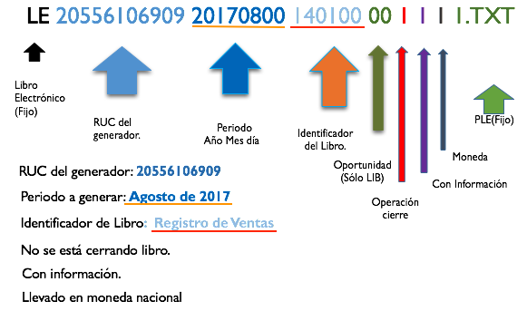
PLE

